Slide 1



Rola Silver Economy w zwiększaniu dobrobytu osób starszych
prof. zw. dr hab. Jadwiga Suchecka
Katedra Badań Operacyjnych
dr Maciej Jewczak
Katedra Ekonometrii Przestrzennej
Kwidzyn, dn. 26.05.2018 r.

Slide 2



Agenda
Wprowadzenie;
Cel opracowania;
Health literacy a dobrobyt społeczny;
Założenia Silver Economy;
Trochę analitycznie;
Podsumowanie.

Slide 3
Wprowadzenie tendencje przemian demograficznych
Tempo starzenia się populacji w krajach o różnych poziomach rozwoju społecznego i ekonomicznego
jest charakterystyczną tendencją przemian demograficznych XXI wieku;
wyznacza kierunki zmian we współczesnych systemach gospodarczych zorientowanych na produkcję i dystrybucję dóbr
i usług dla różnych grup wiekowych zgodnie z koncepcją ONZ (Ageing policy) przyjętą w 2002 r.

Slide 4
Wprowadzenie zmiany struktury demograficznej populacji
Zmiany demograficzne w strukturze społeczeństwa:
mają wpływ na:
  budżet państwa, zasoby siły roboczej, konkurencyjność gospodarek i jakość życia
generują:
  Nowe oferty pracy i wzrost gospodarczy
kreują aktywność ekonomiczną podmiotów gospodarczych,
przyczyniają się do rozwoju teorii ekonomii określanej jako „silver economy” – „srebrna gospodarka”

Slide 5
Cel opracowania
Scharakteryzowanie założeń Silver Economy
w kontekście polityki aktywnego starzenia się;
Prezentacja teoretycznych podejść do budowania kompetencji zdrowotnych według koncepcji
Health literacy i jej powiązań z dobrobytem społecznym;
Charakterystyka typów modeli państw dobrobytu
z uwzględnieniem modeli srebrnej gospodarki.

Slide 6
Założenia Silver Economy i jej zakres
Założenie teorii „srebrnej gospodarki”
starzejąca się populacja posiada własne wzorce potrzeb, które z kolei mogą być przyporządkowane jednej z trzech podgrup osób starszych:
populacji aktywnych (samodzielnych),
częściowo aktywnych (wymagającej częściowej pomocy osób trzecich) oraz
całkowicie niesprawnych (wymagających stałej pomocy i opieki osób trzecich).
Silver Economy to możliwości gospodarcze wynikające z wydatków publicznych i konsumenckich związanych ze starzeniem się społeczeństwa i specyficznymi potrzebami populacji powyżej 50-tego roku życia.
Zakres Srebrnej Gospodarki obejmuje dużą część ogólnej gospodarki konsumenckiej, ale ze znacznymi różnicami w priorytetach i wzorcach wydatków zarówno publicznych, jak i gospodarstw domowych.

Slide 7
Założenia Silver Economy wdrażanie działań i oczekiwania
Główny dokument WHO Active Ageing. A Policy Framework, (2002)
Wdrażanie działań:
na rzecz aktywnego i zdrowego starzenia się
w celu realizacji procesu optymalizacji szans na zdrowie
z zagwarantowaniem uczestnictwa i bezpieczeństwa w celu poprawy jakości życia w miarę starzenia się kolejnych generacji społeczeństwa.
powinno umożliwiać osobom starszym wykorzystanie ich potencjału zarówno fizycznego, jak i społecznego oraz psychicznego do uczestnictwa w życiu społecznym w ostatnim cyklu życia.

Slide 8
Założenia Silver Economy a dobrobyt społeczny
Przyjęcie koncepcji aktywnego starzenia się dało podstawy do rozwoju nowej dziedziny ekonomii „srebrnej gospodarki”, której działalność powinna przyczyniać się do wzrostu gospodarczego i mieć wpływ na dobrobyt społeczny.
Według koncepcji współczesnych ekonomistów wzrost gospodarczy ma charakter endogeniczny i zależy w dużej mierze od dwóch czynników: innowacji oraz kapitału ludzkiego, którego składową jest zdrowie.

Slide 9
Health literacy - definicja
Pojęcie definiowane jako „kompetencje zdrowotne” lub „funkcjonalna wiedza zdrowotna”;
Health literacy odnosi się do „zdolności jednostek do zasięgania, przetwarzania oraz rozumienia informacji niezbędnych do podejmowania właściwych decyzji zdrowotnych”;
Według WHO: health literacy to wszystkie mechanizmy poznawcze i umiejętności społeczne, które oddziałują na motywację i możliwości jednostek do skutecznego uzyskiwania, przetwarzania i wykorzystania informacji służących zachowaniu lub poprawie zdrowia.

Slide 10
4 poziomy Health literacy wg. Zarcadoolasa, Plasanta i Greera (2005).
1.podstawowy (fundamental literacy) – odnosi się do takich umiejętności, jak pisanie, czytanie i liczenie;
2.naukowy (scientific literacy) – odnosi się do kompetencji w obszarze nauki i techniki (m.in. wiedzy na temat zasadniczych koncepcji naukowych i umiejętności posługiwania się zdobyczami technologii);
3.społeczny (civic literacy) – dotyczy zaangażowania w życie publiczne i procesy decyzyjne;
4.kulturowy (cultural literacy)
umiejętności separowania wartościowych informacji od zwyczajów i przekonań,
wrażliwości na uwarunkowania kulturowe podczas przekazywania informacji dotyczących zdrowia.

Slide 11
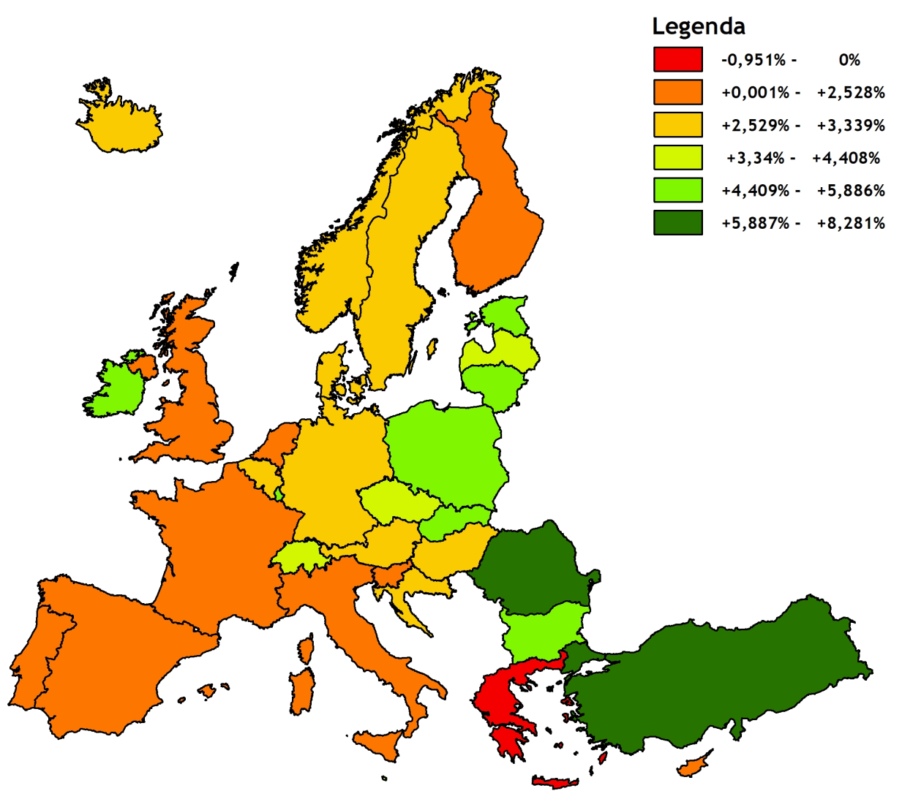
Dynamika PKB w latach 2004-2016
_{– średniookresowe tempo zmian}
PKB w ujęciu realnym – najczęściej stosowaną miarą dobrobytu (niepozbawiona wad) → wniosek: poziom dobrobytu społecznego
w Polsce wzrósł.

Slide 12
Perspektywa dla populacji 65+
Przewidywany wzrost obciążenia demograficznego.
Konsekwencje fiskalne dla systemów emerytalnych, zdrowotnych i ubezpieczeń społecznych, zarówno finansowanych ze środków publicznych, jak i ze źródeł prywatnych?
Wyzwanie dla trwałości systemów zaprojektowanych w celu wspierania osób starszych:
późniejsze wchodzenia na rynek pracy populacji młodych,
nabywanie wcześniejszych uprawnień emerytalnych,
zauważalny trend w kierunku wydłużania się przeciętnego dalszego życia.

Slide 13
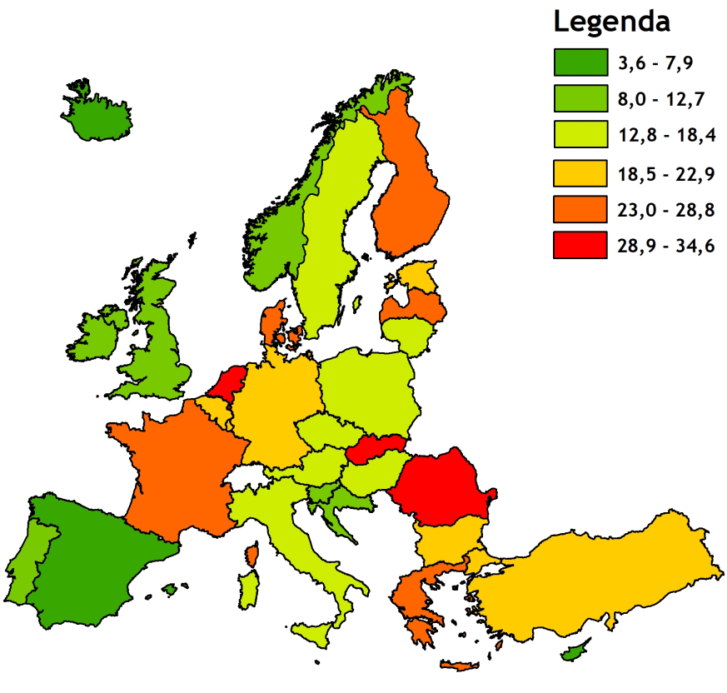
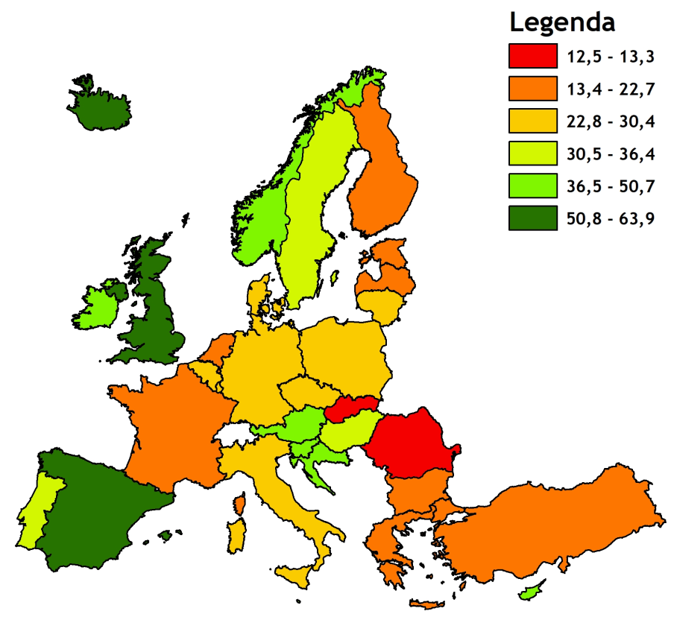
Ocena poziomu wsparcia społecznego wśród osób w wieku 65+ _{(dane dla 2014 r.)}
Słaby poziom wsparcia
Wysoki poziom wsparcia

Slide 14
Zabezpieczenie społeczne w krajach europejskich
Udział wydatków na cel zabezpieczenia społecznego w PKB [w %] | Państwo
10-15 | Turcja, Rumunia, Łotwa
15-20 | Litwa, Irlandia, Estonia, Malta, Bułgaria, Słowacja, Republika Czeska, Węgry
20-25 | Chorwacja, Cypr, Luksemburg, Serbia, Islandia, Słowenia, Hiszpania
25-30 | Portugalia, Grecja, Szwajcaria, Norwegia, Wielka Brytania, Niemcy, Szwecja, Austria, Włochy
30-35 | Holandia, Belgia, Finlandia, Dania, Francja
Brak danych dla Polski

Slide 15
Dobrobyt społeczny osób w wieku 65+
- podejście wielowymiarowe
W celu analitycznego podsumowania dobrobytu społecznego starzejących się populacji Europy wykorzystano metody aglomeracyjne (grupowanie Warda);
Poszukiwano powiązań pomiędzy kategoriami dobrobytu, tj.:
PKB, poziom dochodów netto, ocena poziomu zabezpieczenia społecznego, zagrożenie ubóstwem i wykluczenia społecznego populacji 65+, stan zdrowia, liczby lat w zdrowiu oraz jakość usług zdrowotnych .

Slide 16
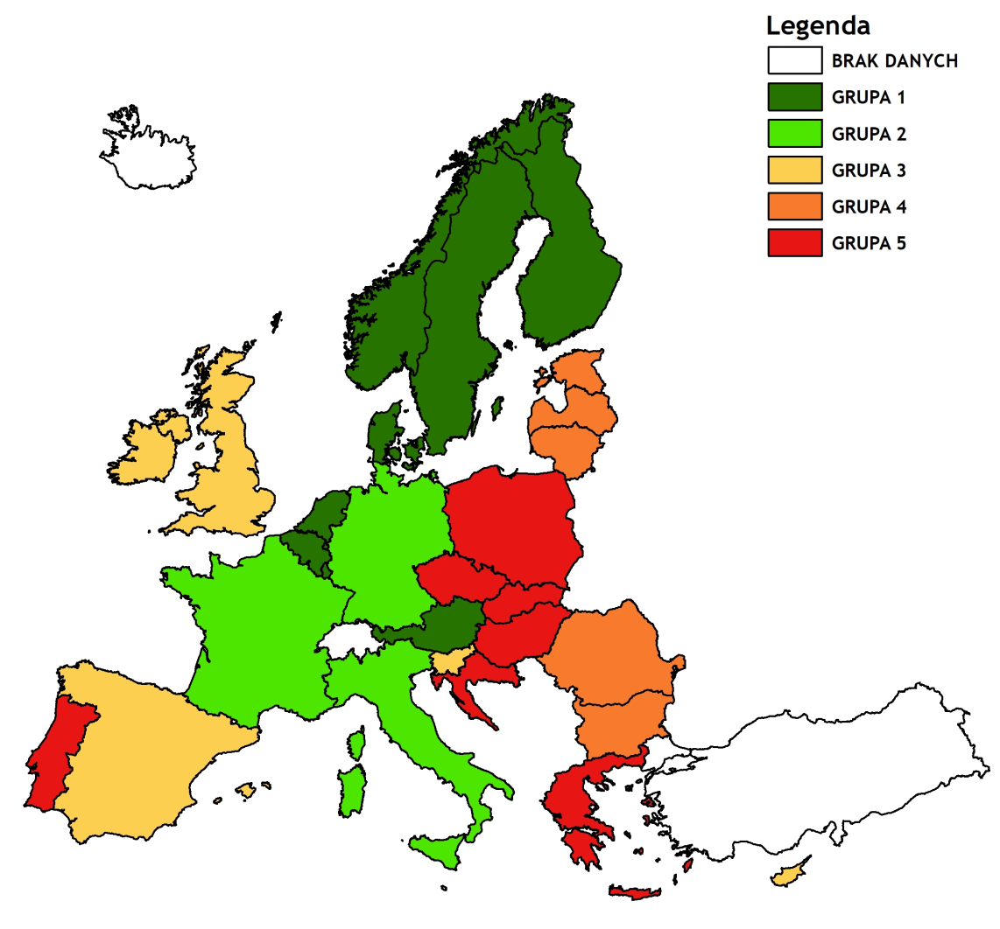
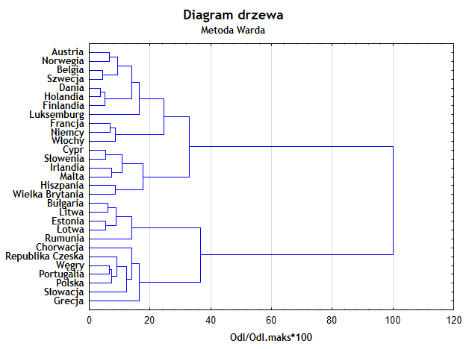
Dobrobyt społeczny osób w wieku 65+
- podejście wielowymiarowe

